Slide 1
Spelsystem
Utgångspositioner, Arbetssätt och Roller

Slide 2
Informationsprocessen
Informationsprocessen
För att utföra fotbollsaktioner med så stor kontroll som möjligt är informationsprocessen en nyckel för varje spelare.
1. Uppfatta - Vrida på huvudet, inhämta information. Kroppsposition.
2. Värdera - Vilken/vilka spelare har mest fördel (tid/yta).
3. Besluta - Fatta för laget bra beslut, utifrån fördel (tid/yta), arbetssätt
4.Agera – Utföra fotbollsaktioner med kontroll

Slide 3
Färdigheter- Informationsprocess

Slide 4
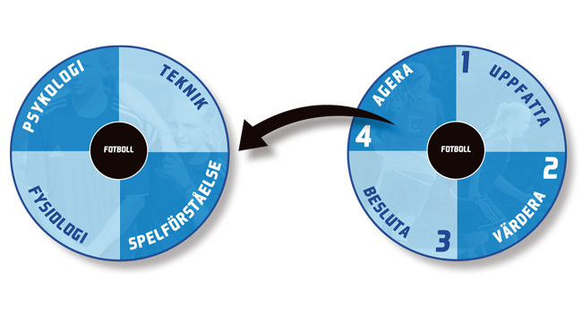
Basfärdigheter
Teknik
- Teknik i hög hastighet/under press
Att klara av att ta emot, driva och passa bollen i hög hastighet samt att behärska bollen under press och på små ytor.
Spelförståelse
- Taktisk förståelse av roll och arbetssätt
Att klara av att förstå lagets arbetssätt i spelets samtliga skeden och den roll jag tilldelas trots att det kan skilja sig mot hur man gör i sitt klubblag.
- Samverka med andra
Att klara av att samverka med andra för att skapa egen fördel eller ge bra fördel till en medspelare. Utnyttja tid och utrymme och ta för laget fördelaktiga beslut.
Fysiologi
- Utföra aktioner i hög hastighet
Att utföra aktioner i maximal hastighet som spelaren kan i både försvars- och anfallsspel.
- Göra aktioner i hög hastighet flera gånger och över tid
Att utföra aktioner maximalt flera gånger utan paus och att klara av att göra det så länge som möjligt.
Psykologi
- Nästa aktion
Att direkt efter en aktion gå vidare till nästa aktion oavsett utfall från tidigare aktion.
- Hantera känslor
Att utföra sin roll och sina aktioner oavsett om det går bra eller dåligt. Att inte låta yttre faktorer påverka sin prestation.
- Hjälpa medspelare
Att coacha och hjälpa sina medspelare till nästa aktion.

Slide 5
Spelets skeden

Slide 6
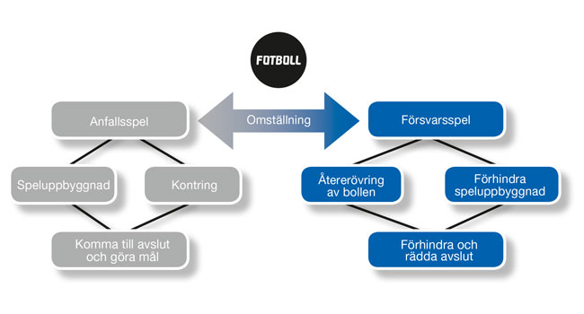
Basfärdigheter i Spelets skeden
Medelpads Distriktlagsspelare behöver behärska alla skeden i en match utifrån sin position, lagets arbetssätt och matchplan.
Anfallsspel
- Söka information - vrida på huvudet
Att ständigt vrida på huvudet för att uppdatera vad som sker i spelet. Att se ytor, medspelare och motståndare när spelaren har bollen, är långt ifrån bollen men även när bollen är på väg. Att sträva efter att ha en öppen kroppsposition och diagonal position till bollhållaren.
- Positionering - spelbarhetsprincip
Att positionera sig på rätt ställe på planen och i förhållande till medspelare och motståndare (yta1-6). Att välja rätt spelbarhet beroende på hur situationen ser ut för bollhållaren (pressade/opressad).
- Erövra ytor
Att sträva efter att ta eller spela bollen framåt och erövra yta. Antingen själv eller genom att ge sina medspelare förutsättningar för detta.
Omställning
Att uppfatta när spelet är på väg att skifta skede och spelarens roll samt uppgift i det aktuella skedet. Att snabbt skifta skede och utföra aktioner i aktuellt skede utifrån lagets arbetssätt och sin roll.
Försvarsspel
-Rätt position
Att snabbt inta rätt position i sin lagdel. Att bibehålla rätt position utifrån boll-medspelare-motståndare som gör att laget är kompakt.
- Försvara ytan
Att veta när det är jag som ska pressa bollhållaren, eller om jag ska täcka ytan så att motståndarna inte kan spela igenom lagdelen. Att söka information och ha en öppen kroppsställning för att kunna se boll-medspelare-motståndare och vad jag ska prioritera.
- 1v1
Att försvara och vinna 1v1 situationer som förhindrar att motståndaren tar sig förbi.
-Omställning
Att uppfatta när spelet är på väg att skifta skede och spelarens roll samt uppgift i det aktuella skedet.

Slide 7
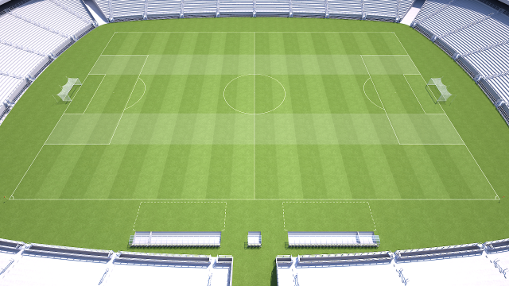
Spelytor - Bred
Yttre korridor
Inre korridor
Central korridor
Inre korridor
Yttre korridor

Slide 8
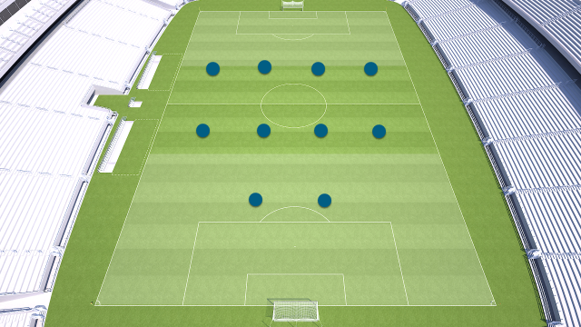
Spelytor - Djup
Spelyta 3
Spelyta 2
Spelyta 1
Utgångsyta

Slide 9
Försvarsspel

Slide 10
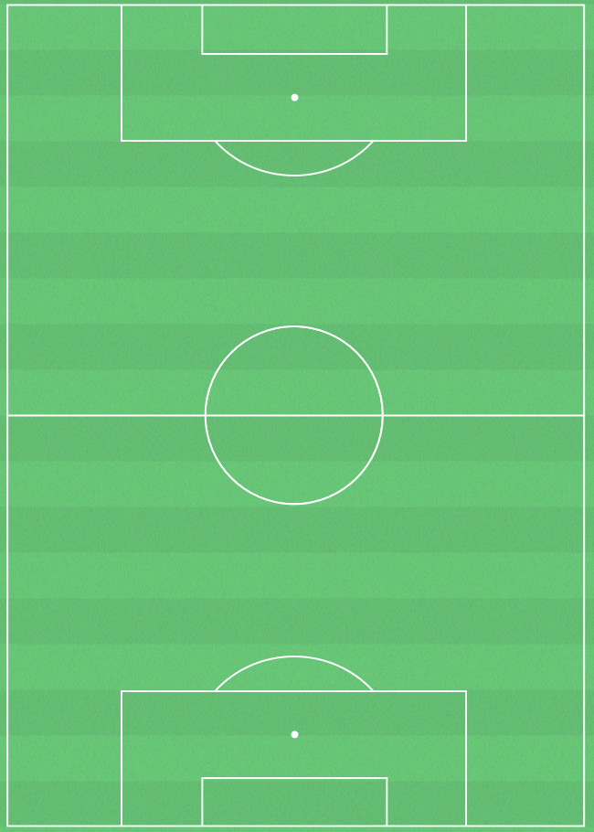
Utgångspositioner försvarsspel
Utgångspositionerna i vårt försvarsspel är 1-4-4-2
Alla spelare deltar i försvarsspelet.
Positionsförsvar
Vi förhåller oss främst till bollens position på planen samt våra medspelare

Slide 11
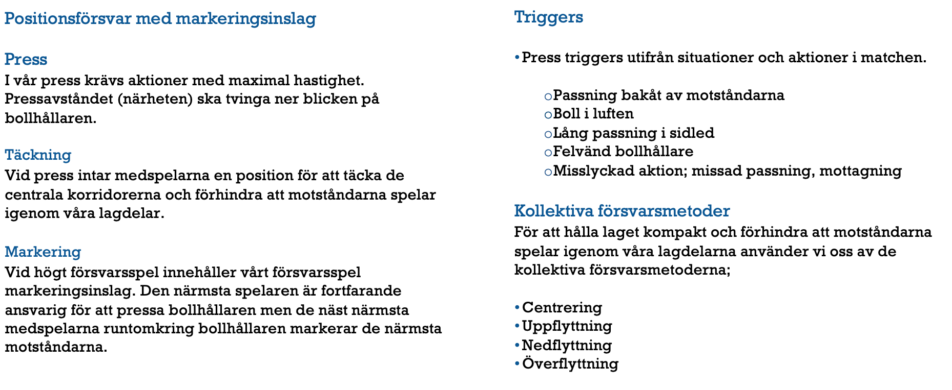
Försvarsspel

Slide 12
Arbetssätt – Förhindra speluppbyggnad
Fokus läggs vid de kollektiva förflyttningarna
Vi eftersträvar att hitta rätt höjd i försvarsspelet, kompakt och kommunikativt.
Värdera utifrån situation och motståndares egenskaper om ett högt eller lågt försvarsspel är lämpligt.
För att lyckas krävs att vi är noggranna och lojala i försvaret, väl orienterade samt har en god och tydlig kommunikation.
Motståndaren skall förhindras att spela in bollar framför och bakom våran backlinje.
För att lyckas krävs att vi är väl orienterade om boll, medspelare, motståndare, och fria ytor samt att vi har en god och tydlig kommunikation.
Att vi är väl samlade och har en bra relation mellan lagdelarna är av yttersta vikt.
Pressande spelare skall ha hjälp av understödjande och täckande medspelare.

Slide 13
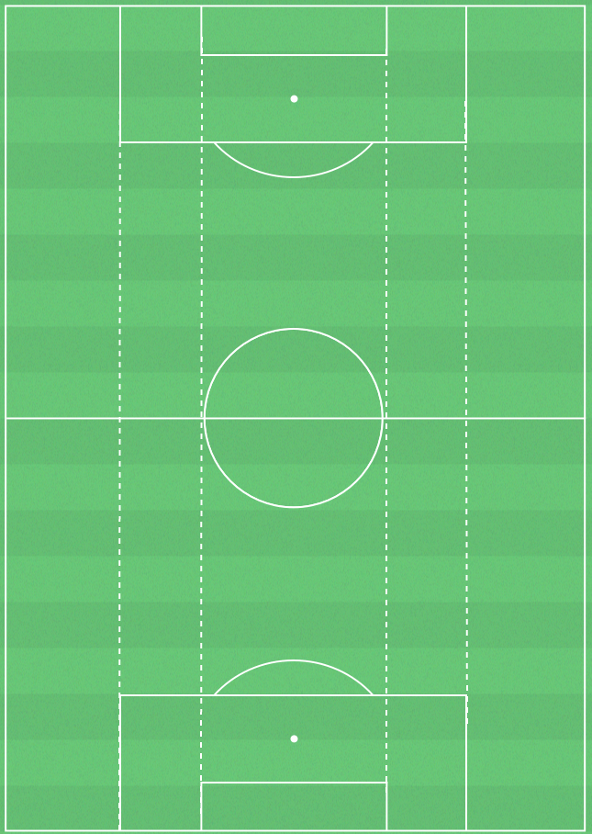
Förhindra speluppbyggnad -kollektiva försvarsmetoder
Vi försvarar oss i 3 korridorer
Om bollen spelas in i en central del av planen så genomför vi något som kallas för centrering.

Slide 14
Förhindra speluppbyggnad -kollektiva försvarsmetoder
Vi försvarar oss fortfarande i 3 korridorer
Har motståndaren bollen på en kant så gör vi en överflyttning mot bollsida och försvarar oss i de tre korridorerna närmast den kanten.
Forwards samarbete är av yttersta vikt, då vi eftersträvar att skära av passning hemåt, spelvändning och få motståndaren att göra misstag.

Slide 15
Förhindra speluppbyggnad -kollektiva försvarsmetoder
Om motståndaren spelar bollen bakåt genomför vi något som kallas för uppflyttning.
Vid passning i sidled (innan bollen når en spelare som på nytt kan påverka spelet.)
Noggrannhet i att behålla avstånden inom och mellan lagdelarna är av yttersta vikt.

Slide 16
Förhindra speluppbyggnad - Triggers
Centrering
Bollen spelas in i centrala delar av planen
Överflyttning
Bollen spelas ut på kanterna
Uppflyttning
Motståndaren spelar bollen bakåt
Vid passning i sidled (innan bollen når en spelare som på nytt kan påverka spelet.)
Nedflyttning
Om motståndarens bollhållare är rättvänd och opressad och ytan bakom lagdelen går att nå.
Press
- Passning bakåt av motståndare
- Boll i luften
- Lång passning i sidled
- Felvänd motståndare med boll
- Misslyckad aktion, missad passning, mottagning

Slide 17
Från anfall till försvar - Återerövring
Vid bollförlust i spelyta 2 och 3 prioriterar vi direkt återerövring.
Vid bollförlust i utgångsytan och spelyta 1 prioriterar vi indirekt återerövring
Värdera utifrån situation och geografisk position om en direkt eller indirekt återerövring är lämplig.
Motståndarna skall endast få spela framför eller runt våra lagdelar, aldrig igenom dem.
Om motståndares bollhållare är felvänd eller inte har kontroll på bollen skall en aggressiv press tillämpas.
Vi färdas i pressen så länge som bollen är på väg eller motståndaren inte har fått kontroll på bollen.

Slide 18
Från anfall till försvar - Direkt återerövring
Vid direkt återerövring så skall de två till tre närmaste spelarna jobba med press och understöd där en aggressiv press tillämpas med huvudsyfte att vinna tillbaka bollen
Motståndarna skall endast få spela framför eller runt våra lagdelar, aldrig igenom dem
Övriga förbereder sig för ett etablerat försvarsspel, där fokus bör ligga på att fylla lagdelarna bakifrån

Slide 19
Från anfall till försvar - Indirekt återerövring
Så snabbt som möjligt ta oss till försvarssida, där fokus ligger i att fylla lagdelarna bakifrån
Vid indirekt återerövring prioriteras att 1-2 spelare, genom en fördröjande press vinna tid för medspelarna att hitta utgångspositioner
Motståndarna skall endast få spela framför eller runt våra lagdelar, aldrig igenom dem
Om motståndares bollhållare är felvänd eller inte har kontroll på bollen skall en aggressiv press tillämpas
Vi färdas i pressen så länge som bollen är på väg eller motståndaren inte har fått kontroll på bollen

Slide 20
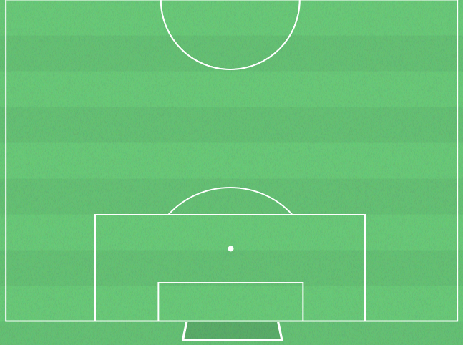
Arbetssätt - Förhindra och rädda avslut
Viljan att vara först på bollen är helt avgörande!
Samarbetet mellan målvakt och utespelare är av yttersta vikt.
Alltid tre utespelare centralt framför mål.
Om vi måste ”rensa” bort bollen så spelas den snett framåt mot närmaste kant, för forward att samla upp.

Slide 21
Arbetssätt - Förhindra och rädda avslut
Närmaste spelare sätter press, där huvudsyftet inte är att vinna tillbaka bollen utan att vinna tid för medspelare
Att komma till försvarssida och täcka de farligaste ytorna är prioriterat
Målbilden är att fylla lagdelarna bakifrån

Slide 22
Arbetssätt - Förhindra och rädda avslut
Närmaste spelare sätter press, där huvudsyftet inte är att vinna tillbaka bollen utan att vinna tid för medspelare
Att komma till försvarssida och täcka de farligaste ytorna är prioriterat
Målbilden är att fylla lagdelarna bakifrån

Slide 23
Arbetssätt - Förhindra och rädda avslut
Som försvarare i en situation där motståndarna har numerärt överläge så skall press sättas på bollhållare
Prioritering ligger i att skära av passningsvägen till bollhållarens medspelare
Målvakten tar hellre avslutet än passningen i sidled
För att lyckas så är målvaktens kommunikation med medspelare av yttersta vikt

Slide 24
Anfallsspel

Slide 25
Utgångspositioner Anfallsspel
Utgångspositioner: 1-4-4-2
Innerbackar gör sig spelbara i de inre eller den centrala korridorerna.
Ytterbackar breddar ut i de yttre korridorerna & flyttar upp
Centrala mittfältare gör sig spelbara i de inre eller den centrala korridorerna.
Yttermittfältare gör sig spelbara i de inre korridorerna
En av forwards droppar ner för att försöka bli rättvänd med boll i andraläget.
Den andre forwarden har ansvar för att trycka upp motståndarens backlinje och vara beredd att gå i djupet.
Alla spelare deltar i anfallsspelet
Vi anfaller i 5 korridorer

Slide 26
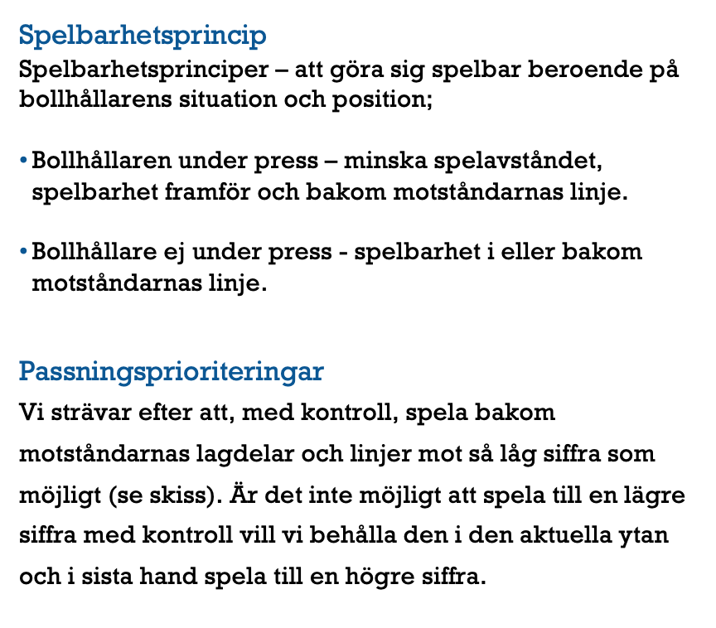
Passningsprioritering- Anfallsspel
2
2
1
4
3
4
5
6

Slide 27
Arbetssätt - Speluppbyggnad
I anfallsspelet läggs stor vikt vid uppflyttning. Dels för att skapa många alternativ i passningsspelet, men också för att hålla formen på laget vid eventuella omställningar (def i off)
Har ambitionen att etablera passningsspel i alla delar av planen
Ett varierat situationsanpassat passningsspel bör tillämpas - Värdera situationerna utifrån om fokus bör ligga vid bollinnehavet och ett mer etablerat spel eller om möjligheten till ett rakare spel tillåts.
Uppspel, spelvändning, djupledsspel och uppflyttning är viktiga kollektiva anfallsmetoder vi bör använda oss av.
För att lyckas krävs att vi uppfyller grundförutsättningarna för anfallsspel; spelbredd, spelavstånd, spelbarhet och speldjup.
Har ambitionen att vara ett spelförande lag

Slide 28
Anfallsspel - Speluppbyggnad - Principer
Positionering i alla korridorer och i alla spelytor
Skapa numerära överlägen
Halvt rättvänd spelare
-Passning framåt om du kan, tillbakaspel om du måste
-Medtagning om du kan, tillbakaspel om du måste
Rättvänd spelare
-Framåt om vi kan, tillbaka i vinkel om vi måste
-Efter marken om vi kan, i luften om vi måste
Felvänd spelare
-Vänd upp om du kan, tillbakaspel om du måste
Spela förbi motståndarnas första press
Det skall för bollhållare i varje spelyta erbjudas minst ett passningsalternativ i vinkel, ett rakt alternativ och ett i djupled (framåt och bakåt)

Slide 29
Från försvar till anfall - Kontring
Vid bollvinst så har vi alltid som mål att hitta första passning framåt, alternativt ta yta själv framåt.
Söka ytor i centrala korridoren
Noggrannhet i första passningen är av yttersta vikt
För att lyckas krävs att vi vågar och orkar löpa i djupled, med och utan boll samt att vi är väl orienterade om medspelare, boll, motståndare samt de fria ytorna. Här måste det vara många maxlöpningar

Slide 30
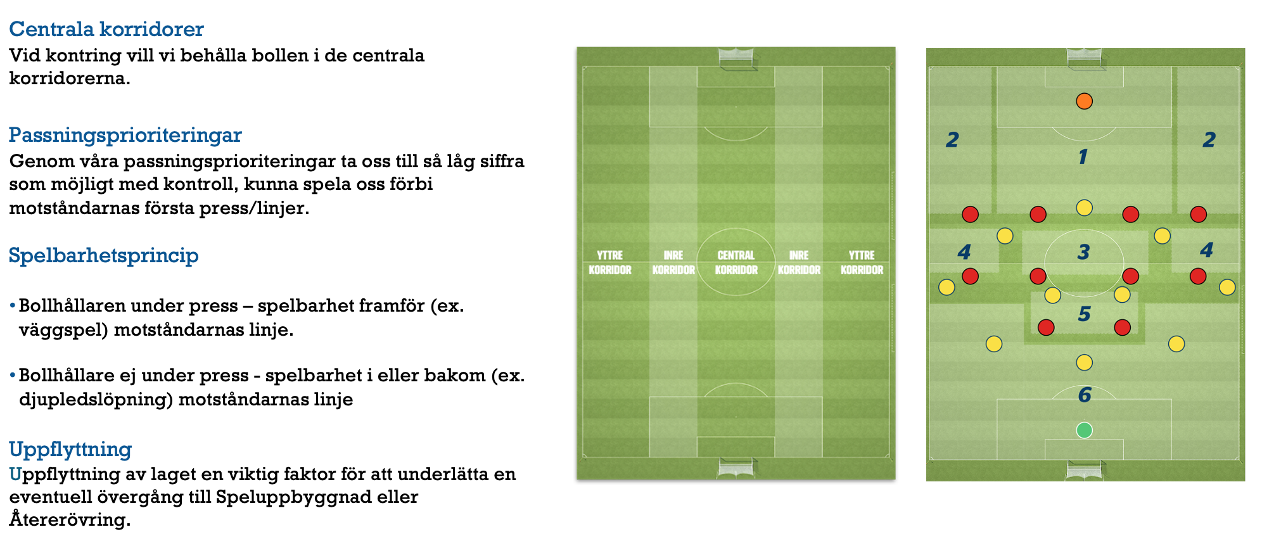
Från försvar till anfall - Kontring
2
1
2
4
3
4
Yttre
Korridor
Inre
Korridor
Central
Korridor
Inre
Korridor
Yttre
Korridor
5
6

Slide 31
Arbetssätt - Komma till avslut och göra mål
Ta oss till assistytor och
Gold zone
En variation krävs
- Vad är lämpligast i den här situationen?
Djupledsspel
(Långt eller kort)
Inlägg
Distansavslut
Centrala genombrott
- Instick
- Väggspel
- Eget genombrott
Cutback

Slide 32
Arbetssätt - Komma till avslut och göra mål

Slide 33
Roller
Målvakt
Ytterback
Innerback
Yttermittfältare
Innermittfältare
Forward
Fwrd
Fwrd
V-YMF
IMF
IMF
H-YMF
VB
IB
IB
HB
MV

Slide 34
Målvakt
Målvaktens anfallsspel
Speldjup bakåt
Igångsättning
Coacha och peppa medspelare
Kontra
Klassisk
Kollektiv
Fwrd
Fwrd
Delta i speluppbyggnad
Kort uppspel
Långt uppspel
V-YMF
IMF
IMF
H-YMF
Målvaktens försvarsspel
VB
HB
IB
IB
Förhindra avslut
Rädda avslut
Coacha och peppa medspelare
MV
Skott
Friläge
Nick
Fasta situationer
Djupledsspel
Inlägg
Fasta situationer

Slide 35
Ytterback
Ytterbackens roll i anfallsspelet
Ytterbacken ska i anfallsspelet
Vara delaktig i speluppbyggnaden
Delaktig i komma till avslut och göra mål
Kreativ i alla delar av anfallsspelet
För att lyckas krävs att;
Orka med många löpningar över stora ytor och ofta i hög fart
Att i högsta fart driva boll samt slå precisa inlägg och inspel
Fwrd
Fwrd
V-YMF
IMF
IMF
H-YMF
Ytterbackens roll i försvarsspelet
VB
IB
IB
HB
Ytterbacken ska i försvarsspelet
Agera över stora ytor
Har ett stort ansvar i att förhindra motståndarnas inlägg och inspel
För att lyckas krävs att;
Pressteknik
Kunna tackla och bryta
Samverka med medspelare för att täcka skott
MV

Slide 36
Innerback
Innerbackens roll i anfallsspelet
Innerbacken ska i anfallsspelet
Har stort ansvar i speluppbyggnaden då mycket av speluppbyggnaden sker centralt
Kreativ i alla delar av anfallsspelet
För att lyckas krävs att;
Mottagning
Passning
Snabbt kunna driva bollen framåt
Fwrd
Fwrd
V-YMF
IMF
IMF
H-YMF
Innerbackens roll i försvarsspelet
VB
IB
IB
HB
För att lyckas krävs att;
Pressteknik
Kunna tackla och bryta
Samverka med medspelare för att täcka ytor
Samverka med medspelare för att täcka skott
Innerbacken ska i försvarsspelet
I och runt eget straffområde avvärja motståndarnas försök att komma till avslut
MV

Slide 37
Yttermittfältare
Yttermittfältarens roll i anfallsspelet
Yttermittfältaren ska i anfallsspelet agera över stora ytor, ofta i hög fart ,och är viktig när det gäller att komma till avslut och göra mål
Kreativ i alla delar av anfallsspelet
För att lyckas krävs att;
Driva boll, finta/dribbla i hög fart, samt kunna slå sin motståndare
Slå inlägg/inspel med precision
Avsluta med bra teknik
Fwrd
Fwrd
V-YMF
IMF
IMF
H-YMF
Yttermittfältarens roll i försvarsspelet
Yttermittfältaren ska i försvarsspelet
Agera över stora ytor
Har ett stort ansvar att tillsammans med ytterbacken förhindra motståndarnas inlägg och inspel
VB
IB
IB
HB
För att lyckas krävs att;
Press och täckning i samverkan med medspelare
MV

Slide 38
Innermittfältare
Innermittfältarens roll i anfallsspelet
Innermittfältaren ska i anfallsspelet
Alltid vara spelbar
Kreativ i alla delar av anfallsspelet
För att lyckas krävs att;
Ta emot och skydda bollen
Slå alla typer av passningar
Avsluta med bra teknik
Fwrd
Fwrd
V-YMF
IMF
IMF
H-YMF
Innermittfältarens roll i försvarsspelet
VB
IB
IB
HB
Innermittfältaren ska i försvarsspelet
Samverka med alla medspelare i alla delar av försvarsspelet
För att lyckas krävs att;
Press och täckning i samverkan med närmaste medspelare
Tackla och bryta
MV

Slide 39
Forward
Forwardens roll i anfallsspelet
Forwarden ska i anfallsspelet
Skapa målchans och ta avslut
Kreativ i alla delar av anfallsspelet
För att lyckas krävs att;
Avslut med bra teknik
Driva boll och finta/dribbla med hög fart
Ta emot och skydda bollen
Fwrd
Fwrd
V-YMF
IMF
IMF
H-YMF
Forwardens roll i försvarsspelet
Forwarden är i försvarsspelet vid motståndarnas speluppbyggnad vår första försvarsspelare
Genom press och understöd i samverkan med medspelare styra motståndaren för att kunna återerövra bollen
VB
IB
IB
HB
För att lyckas krävs att;
Press- och Brytteknik för att återerövra bollen och skapa offensiva omställningar
MV

